Slide 1
第六章 树和二叉树
数据结构:
线性结构(线性表, 栈,队列等)
非线性结构: 至少存在一个数据元素有不止一个直接前驱或后继(树,图等)

Slide 2
6.1 树的类型定义
6.2 二叉树的类型定义
6.3 二叉树的存储结构
6.4 二叉树的遍历
6.5 线索二叉树
6.6 树和森林的表示方法
6.7 树和森林的遍历
6.8 哈夫曼树与哈夫曼编码

Slide 3
6.1
树的类型定义

Slide 4
数据对象 D：
D是具有相同特性的数据元素的集合。
数据关系 R：
若D为空集，则称为空树 。
否则:
(1) 在D中存在唯一的称为根的数据元素root；
(2) 当n>1时，其余结点可分为m (m>0)个互
不相交的有限集T₁, T₂, …, T_{m}，其中每一
棵子集本身又是一棵符合本定义的树，
称为根root的子树。

Slide 5
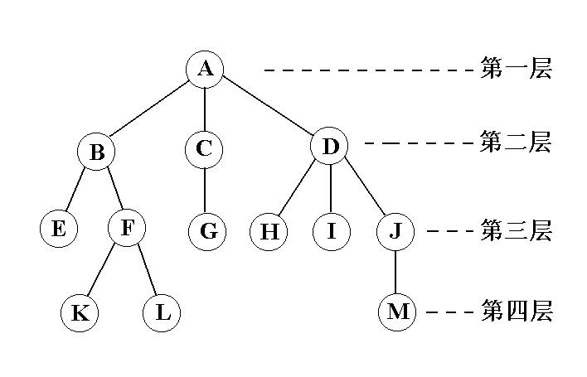
树的结构示意图
root
T₃
T₂
T₁

Slide 6
2.树的表示方法：
（1）树形结构表示法（直观表示法）

Slide 7
（2） 凹入表示法
树的凹入表示法主要用于树的屏幕和打印显示。

Slide 8
（3） 嵌套集合表示法

Slide 9
(4).广义表表示法（形式化表示方法）：
（A（B（E（J，K，L），F），C（G），D（H（M），I）））
主要用于树的理论描述
小结：
树的表示方法的多样性，正说明了树结构在日常生活中及计算机程序设计中的重要性。
一般来说，分等级的分类方案都可用层次结构来表示，也就是说，都可产生一个树结构。

Slide 10
基 本 术 语

Slide 11
结点:
数据元素+若干指向子树的分支
结点的度:
结点拥有的分支的个数
树的度:
树中所有结点的度的最大值
D
叶子结点:
度为零的结点
H
I
J
分支结点:
度大于零的结点
M

Slide 12
(从根到结点的)路径：
A
由从根到该结点所经分支和结点构成
B
C
D
E
F
G
H
I
J
孩子结点、双亲结点
兄弟结点、堂兄弟
祖先结点、子孙结点
K
L
M
结点的层次:
假设根结点的层次为1，第l 层的结点的子树根结点的层次为l+1
树的深度:
树中叶子结点所在的最大层次

Slide 13
森林：
F
root
A
是m（m≥0）棵互
不相交的树的集合
B
C
D
E
F
G
H
I
J
K
L
M
任何一棵非空树是一个二元组
Tree = （root，F）
其中：root 被称为根结点
F 被称为子树森林

Slide 14
基本操作：
查 找 类
插 入 类
删 除 类

Slide 15
查找类：
Root(T) // 求树的根结点
Value(T, cur_e) // 求当前结点的元素值
Parent(T, cur_e) // 求当前结点的双亲结点
LeftChild(T, cur_e) // 求当前结点的最左孩子
RightSibling(T, cur_e) // 求当前结点的右兄弟
TreeEmpty(T) // 判定树是否为空树
TreeDepth(T) // 求树的深度
TraverseTree( T, Visit() ) // 遍历

Slide 16
插入类：
InitTree(&T) // 初始化置空树
CreateTree(&T, definition)
// 按定义构造树
Assign(T, cur_e, value)
// 给当前结点赋值
InsertChild(&T, &p, i, c)
// 将以c为根的树插入为结点p的第i棵子树

Slide 17
删除类：
ClearTree(&T) // 将树清空
DestroyTree(&T) // 销毁树的结构
DeleteChild(&T, &p, i)
// 删除结点p的第i棵子树

Slide 18
对比树型结构和线性结构的结构特点

Slide 19
线性结构
树型结构
第一个数据元素
(无前驱)
根结点
(无前驱)
最后一个数据元素
(无后继)
多个叶子结点
(无后继)
~~~~~~~~~~~~~~~~~~~~~~~~~~~~~~
其它数据元素
(一个前驱、
一个后继)
其它数据元素
(一个前驱、
多个后继)

Slide 20
6.2
二叉树的类型定义

Slide 21
二叉树或为空树，或是由一个根结点加上两棵分别称为左子树和右子树的、互不交的二叉树组成。
右子树
根结点
A
B
E
C
F
D
G
左子树
H
K

Slide 22
二叉树的五种基本形态：
空树
只含根结点
左右子树均不为空树
N
右子树为空树
左子树为空树
N
N
N
L
R
L
R

Slide 23
二叉树的特点和性质：
⑴ 每个结点最多只有两棵子树，即不存结点度大于2的结点；
⑵ 子树有左右之分，不能颠倒。
1
1
1
2
3
3
2
2
3
4
4
4

Slide 24
注意：
二叉树的定义也是一个递归定义；
二叉树与树是两个不同的概念，它不是树的特殊情况；这是因为二叉树的子树有左右之分，而树的子树不必区分次序。
二叉树与度为2的有序树也是不同的概念；
对于二叉树的子树而言，要么是根的左子树，要么是根的右子树，即使只有一棵子树也要区分是左是右；
度为2的有序树中，当一个结点有两棵子树时有左右之分，而只有一棵子树时就无左右之分。

Slide 25
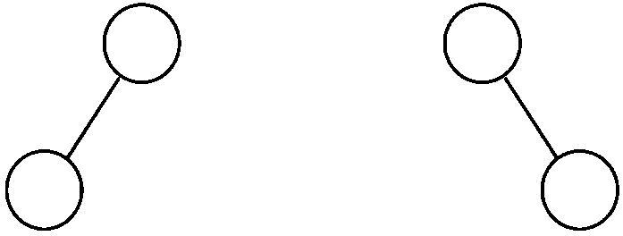
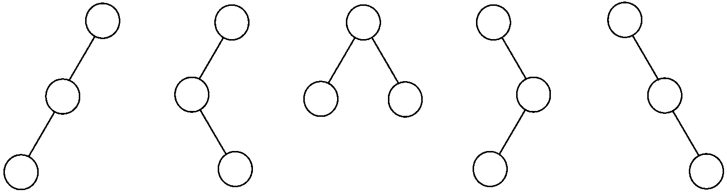
问题：
1.只有两个结点的二叉树有几种不同的形态？
2.只有3个结点的二叉树有几种不同形态？分别画出来。

Slide 26
3.有4个结点的二叉树有几种不同形态？
一般地：有n个结点的不相似二叉树有：

Slide 27
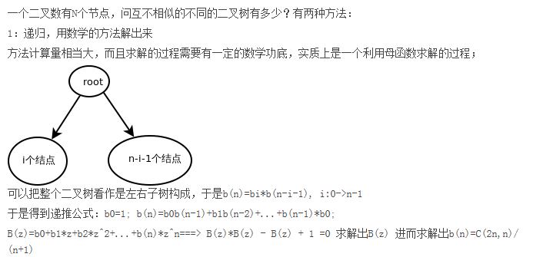
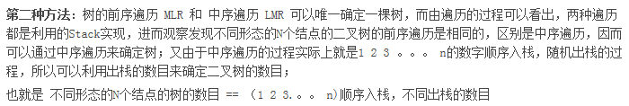

Slide 28
二叉树的主要基本操作：
查 找 类
插 入 类
删 除 类

Slide 29
Root(T); Value(T, e); Parent(T, e);
LeftChild(T, e); RightChild(T, e);
LeftSibling(T, e); RightSibling(T, e);
BiTreeEmpty(T); BiTreeDepth(T);
PreOrderTraverse(T, Visit());
InOrderTraverse(T, Visit());
PostOrderTraverse(T, Visit());
LevelOrderTraverse(T, Visit());

Slide 30
InitBiTree(&T);
Assign(T, &e, value);
CreateBiTree(&T, definition);
InsertChild(T, p, LR, c);

Slide 31
ClearBiTree(&T);
DestroyBiTree(&T);
DeleteChild(T, p, LR);

Slide 32
二叉树 的重要特性

Slide 33
二. 二叉树性质
性质1. 在二叉树的第i层上至多有2^{i-1}个结点(i≥1)。
证明: 用归纳法
1. 当i=1,即第一层只有一个根结点,
显然 2^{i-1}= 2⁰=1成立
2. 假设对所有的j(1≤j＜i)上述性质成立,
即第j层上至多有2^{j-1}个结点(1≤j＜i)
3. 要证明j=i时,命题也成立。
由归纳假设：第i-1层上至多有2^{i-2}个结点，又由于二叉树每个结点的度最大为2，所以第i层上结点总数最多为第i-1层上最大结点数的2倍。
即 2*2^{i-2}=2^{i-1}

Slide 34
性质2. 深度为k的二叉树至多有2^{k}-1个结点(k≥1)。
（深度一定，二叉树的最大结点数也确定）
证明： 深度为K的二叉树的最大结点数是二叉树中每层上结点的最大数之和。即
K
∑（第i层上结点的最大数）
^{i=1}
K
=∑2^{i-1} =1+2+2²+……+2^{k-1}=2^{k}-1(等比级数求和)
^{i=1}

Slide 35
性质3 ：
对任何一棵二叉树T，若其终端结点数目为n₀ ，度为2的结点数目为n₂，则n₀＝n₂＋1。
证明：
设二叉树T的总结点数目为n ，度为1的结点数目为n₁， 则
n＝n₀＋ n₁＋n₂ (1)
又由于二叉树T中，除根结点以外，每个结点刚好有一个分支指入，设B为分支总数，则
B ＝ n －1 (2)
而二叉树的这些分支是由度为1和度为2的结点产生，则
B＝n₁＋ 2 n₂ (3)
综上三式，可知n₀＝n₂＋1成立。

Slide 36
练习：
1.有一棵三叉树，已知度为1,2,3的结点数分别n₁,n₂,n₃,则该三叉树的叶结点数n₀为多少？
2.如果一棵树有n₁个度数为1的结点，n₂个度数为2的结点，…，n_{m}个度数为m的结点，则终端结点数n₀＝ ？
对深度为h的一棵满k叉树来说，其终端结点数n₀为多少?
n₀ = 2n₃ + n₂+1
n₀ = (m-1)n_{m} +……+ n₂+1
n₀ = k^{h-1}

Slide 37
两类特殊的二叉树：
满二叉树:深度为k，且有2^{k}-1个结点的二叉树。
特点：（1）每一层上结点数都达到最大
（2）度为1的结点n₁=0
结点层序编号方法：从根结点起从上到下逐层（层内从左到右）对二叉树的结点进行连续编号。
K=3
n=2³-1=7
1
2
3
4
5
6
7
满二叉树

Slide 38
两类特殊的二叉树：
完全二叉树:深度为k，结点数为n的二叉树，当且仅当每个结点的编号都与相同深度的满二叉树中从1到n的结点一一对应时，称为完全二叉树。
1
2
3
4
5

Slide 39
§6.3 二叉树概念及性质
完全二叉树的特点:
（1）每个结点i的左子树的深度Lh_{i}-其结点i的右子树的深度Rh_{i}等于0或1，即叶结点只可能出现在层次最大或次最大的两层上。
（2）完全二叉树结点数n满足2^{k-1}-1＜n≤2^{k}-1
（3）满二叉树一定是完全二叉树，反之不成立。
1
1
2
3
4
5

Slide 40
§6.3 二叉树概念及性质
1
1
LH₁=3
RH₁=1
LH₁ -RH₁=2
LH₂=0
RH₂=1
2
3
2
3
4
5
4
6
LH₂-RH₂=0-1=-1
完全二叉树 完全二叉树
完全二叉树的任意结点的左右子树深度相差：0或者1

Slide 41
§6.3 二叉树概念及性质
性质4. 结点数为n的完全二叉树，其深度为 └log₂n┘ + 1
证明：设深度为k，
则 由性质2和完全二叉树定义有：
结点数n满足：2^{k-1}-1＜n≤2^{k}-1
或写为2^{k-1}≤n＜2^{k}
于是有：k-1≤log₂n＜k
因为 k-1和k均为整数
显然有└log₂n┘=k-1, 故 k=└log₂n┘ + 1
问题：
具有n（n≥1）个结点的二叉树的最小深度是多少？最大深度是多少？

Slide 42
性质5：
对完全二叉树进行编号（按层次从左到右）编号可以反映二叉树结点之间的关系 。（如下图）
当i＝1,结点i为根结点，无双亲结点，否则其双亲为 ;
若2i＞n,结点i无左子女;否则其左子女为2i;
若2i＋1＞n,结点i无右子女;否则其右子女为2i＋1。
i
i+1
2i
2i＋1
2i＋2
2i＋3

Slide 43
证明：用归纳法证明（2）和（3）
1）当i=1，
如果2i=2≤n，即结点2存在，由完全二叉树定义知：结点1的左孩子是2，即LCHILD（i）=2i
如果2i=2＞n，即不存在结点2，结点1也就无左孩子
如果2i+1=3≤n，即结点3存在，则结点i的右孩子是3，即2i+1
如果2i+1=3＞n，即不存在结点3，结点1也就无右孩子

Slide 44
2）假设对所有的结点j（1≤j≤i），
有：j的左孩子为2j，当2j ≤n
j无左孩子， 当2j ＞n
j的右孩子2j+1，当2j+1 ≤n
j无右孩子， 当2j+1 ＞n
3）要证明j=i+1时
i+1的左孩子为2（i+1）， 当2（i+1）≤n
i+1无左孩子， 当2（i+1）＞n
i+1的右孩子为2（i+1）+1，当2（i+1）+1≤n
i+1无右孩子， 当2（i+1）+1＞n
成立。

Slide 45
根据完全二叉树的结构和编号规则，在i+1的左孩子前面的两个结点是结点i的左、右孩子，由归纳假设有：结点i的左孩子为2i，右孩子为2i+1。
…...
…...
i
i+1
…...
i
2i
2i+3
i+1
…...
2i
2i+1
2i+1
2i+2
…...
2i+3
…...
2i+2
i与 i+1同层
i与 i+1不同层

Slide 46
i+1的左孩子应为2i+1+1=2（i+1）
如果 2（i+1）＞n, 则编号为2（i+1）的结点不存在,即i+1无左孩子
而i+1的右孩子应为2（i+1）+1
如果 2（i+1）+1＞n,则编号为2（i+1）+1的结点不存在,即i+1无右孩子
（2）和（3）得证.

Slide 47
最后证明: (1) i=1时，结点i是树的根；
否则(i＞1)，结点i的双亲为结点└i/2┘
当i=1时,显然根结点无双亲；
当i＞1时，结点i可能是其双亲x的左孩子，也可能是右孩子，若是左孩子，由（3）知，x的左孩子应为2x，即2x=i，x=i/2
若是右孩子，由（3）知，x的右孩子应为2x+1，即2x+1=i，x=(i-1)/2
故 i的双亲为└i/2┘ 证毕.

Slide 48
6.3
二叉树的存储结构
一、 二叉树的顺序
存储表示
二、二叉树的链式
存储表示

Slide 49
6. 3.二叉树的存储结构
一、二叉树的 顺序存储结构
特点：
用一组连续的存储单元存储二叉树的数据元素，
必须把二叉树的所有结点安排成为一个恰当的序列，结点在这个序列中的相互位置能反映出结点之间的逻辑关系。
编号的方法
二叉树的顺序存储表示- - - - -- - -
#define MAX_TREE_SIZE 100
typedef ElemType SqBiTree[MAX_TREE_SIZE+1]
Notes:
首先对该树中每个结点进行编号，树中各结点的编号应与等深度的满二叉树中对应位置上结点的编号相同，然后以各结点的编号为下标，将各结点的值存储到一维数组的对应下标单元中。

Slide 50
二叉树的顺序存储示例一
1
A
A | B | C
1 | 2 | 3
2
B
3
C
1
A
2
B
3
A | B | # | # | C
1 | 2 | 3 | 4 | 5
4
5
C

Slide 51
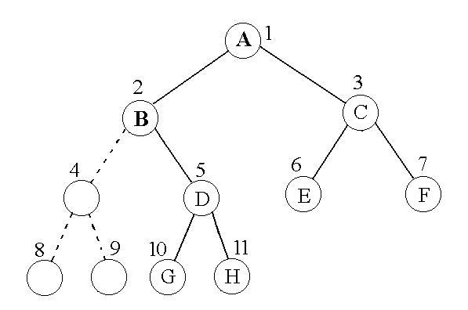
二叉树的顺序存储示例二
1 | A
2 | B
3 | C
4 | #
5 | D
6 | E
7 | F
8
 | #
9
 | #
10 | G
11 | H

Slide 52
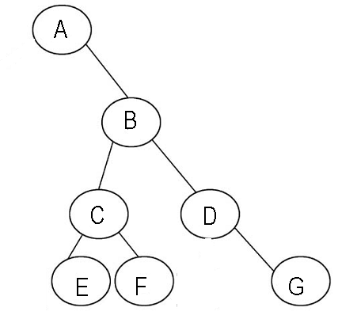
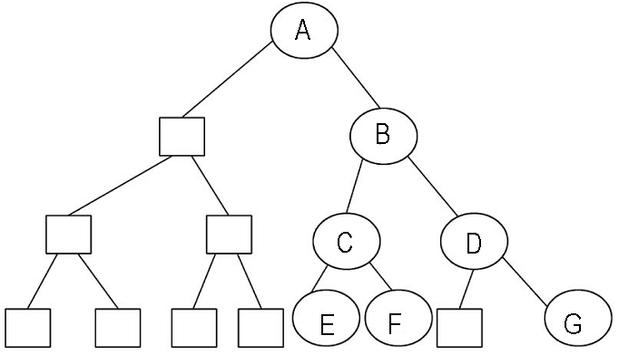
练习：
对如下一棵二叉树采用顺序存储结构，需要添加几个空结点?

Slide 53
小结：
对于完全二叉树来说
二叉树中的结点的编号完全可以反映出该二叉树中结点之间的逻辑关系，可将此类二叉树中结点的编号与数组下标建立一一对应关系，所以采用顺序存储结构较好。
对于一般的二叉树
需要添加 “空”结点，使之成为一棵完全二叉树，此时仍可用顺序存储结构表示这棵二叉树。
但这样可能造成空间浪费，最坏的情况是：深度为k且只有k个结点的单支树，需要长为2^{k}－1的数组空间。
Notes:
将其每个结点与完全二叉树上的结点完全对应，

Slide 54
例如，深度为k，且只有k个结点的右单枝树(每个非叶结点只有右孩子)，需2^{k}-1个单元，即有2^{k}-1-k个单元被浪费。
1
k

Slide 55
二、二叉树的链式存储表示
1. 二叉链表
3．双亲链表
2．三叉链表
4．线索链表

Slide 56
1. 二叉链表
C 语言的类型描述如下:
typedef struct BiTNode { // 结点结构
TElemType data;
struct BiTNode *lchild, *rchild;
// 左右孩子指针
} BiTNode, *BiTree;
结点结构:
lchild data rchild

Slide 57
如下面的树:
A
B
D
C
E
F

Slide 58
结点结构:
root
lchild data rchild
A
∧
∧
B
D
∧
∧
∧
C
E
∧
∧
F

Slide 59
6.3 二叉树
性质6. 含有n个结点的二叉链表中，有n+1个空链域。
证明一：空链域数=2n₀+n₁ ＝n₀+n₁+n₀ (1)
又有 n₀=n₂+1
所以（1）式＝n₀+n₁+n₂+1
又因为 n=n₀+n₁+n₂
故空链域数=n+1
证明二：
有n-1个结点有链引入，所以非空链域：n-1
有n个结点共有2n个链域，故：空链域：n+1

Slide 60
2．三叉链表
结点结构:
root
parent lchild data rchild
∧
A
∧
∧
B
D
∧
∧
∧
C
E
∧
∧
F

Slide 61
C 语言的类型描述如下:
typedef struct TriTNode { // 结点结构
TElemType data;
struct TriTNode *lchild, *rchild;
// 左右孩子指针
struct TriTNode *parent; //双亲指针
} TriTNode, *TriTree;
结点结构:
parent lchild data rchild

Slide 62
思考：含n个结点的三叉链表有多少个空链域？
n+2

Slide 63
6.4
二叉树的遍历

Slide 64
一、问题的提出
二、先左后右的遍历算法
三、算法的递归描述
四、中序遍历算法的非递归描述
五、遍历算法的应用举例

Slide 65
一、问题的提出
顺着某一条搜索路径巡访二叉树
中的结点，使得每个结点均被访问一
次，而且仅被访问一次。
“访问”的含义可以很广，如：输出结
点的信息等。

Slide 66
“遍历”是任何类型均有的操作，
对线性结构而言，只有一条搜索路
径(因为每个结点均只有一个后继)，
故不需要另加讨论。而二叉树是非
线性结构，
每个结点有两个后继，
则存在如何遍历即按什么样的搜索
路径遍历的问题。

Slide 67
一次遍历后，使树中结点的非线性排列，按访问的先后顺序变为某种线性排列。
遍历的次序：若设二叉树根为D，左子树为L，右子树为R，并限定先左后右，则有以下三种遍历次序（限定先左后右）：
LDR 中序遍历；
LRD 后序遍历；
DLR 先序遍历

Slide 68
先（根）序的遍历算法：
若二叉树为空树，则空操作；否则，
（1）访问根结点；
（2）先序遍历左子树；
（3）先序遍历右子树。

Slide 69
-
先序遍历结果:
+
＋
／
-+a*b-cd/ef
a
*
e
f
b
-
c
d

Slide 70
问题：
对应于先序遍历序列为ABC的二叉树有几种形态，分别图示出。
如何实现二叉链表表示的二叉树的先序遍历算法？
A
A
A
A
A
B
B
B
C
B
B
C
C
C
C

Slide 71
三、先序遍历的递归描述
void Preorder (BiTree T)
{ // 先序遍历二叉树
if (T) {
visit(T->data); // 访问结点
Preorder(T->lchild); // 遍历左子树
Preorder(T->rchild);// 遍历右子树
}
}

Slide 72
中（根）序的遍历算法：
若二叉树为空树，则空操作；否则，
（1）中序遍历左子树；
（2）访问根结点；
（3）中序遍历右子树。

Slide 73
-
中序遍历结果:
+
＋
／
a+b*c-d-e/f
a
*
e
f
b
-
c
d

Slide 74
问题：
对应于先序遍历序列为ABC的二叉树的形态，分别写出中序遍历的序列。
如何实现二叉链表表示的二叉树的中序遍历算法？
A
A
A
A
A
B
B
B
C
B
B
C
C
C
C

Slide 75
三、中序遍历的递归描述
void Inorder (BiTree T)
{ // 中序遍历二叉树
if (T) {
Inorder(T->lchild); // 遍历左子树
visit(T->data); // 访问结点
Inorder(T->rchild);// 遍历右子树
}
}

Slide 76
后（根）序的遍历算法：
若二叉树为空树，则空操作；否则，
（1）后序遍历左子树；
（2）后序遍历右子树；
（3）访问根结点。

Slide 77
-
后序遍历结果:
+
＋
／
abcd-*+ef/-
a
*
e
f
b
-
c
d

Slide 78
问题：
对应于先序遍历序列为ABC的二叉树的形态，分别写出后序遍历的序列。
如何实现二叉链表表示的二叉树的后序遍历算法？
A
A
A
A
A
B
B
B
C
B
B
C
C
C
C

Slide 79
三、后序遍历的递归描述
void Postorder (BiTree T)
{ //后序遍历二叉树
if (T) {
Postorder(T->lchild); // 遍历左子树
Postorder(T->rchild);// 遍历右子树
visit(T->data); // 访问结点
}
}
二叉树遍历的实质：将非线性结构进行线性化。

Slide 80
练习
问题的提出:
给定一棵二叉树按某种次序遍历可以得到唯一的结点序列.
给定一个按某种次序遍历的结点序列能否唯一确定一棵二叉树?
任意给定按两种不同次序遍历的结点序列能否唯一确定一棵二叉树?

Slide 81
由二叉树的先序序列和中序序列建立该二叉树
分析：
若二叉树的任意两个结点的值都不相同，则二叉树的前序序列和中序序列能唯一确定一棵二叉树。
另外，由前序序列和中序序列的定义可知，前序序列中第一个结点必为根结点，而在中序序列中，根结点刚好是左、右子树的分界点。
因此，可按如下方法建立二叉树：

Slide 82
步骤如下：
1.用前序序列的第一个结点作为根结点;
2.在中序序列中查找根结点的位置，并以此为界将中序序列划分为左、右两个序列(左、右子树);
3.根据左、右子树的中序序列中的结点个数，将前序序列去掉根结点后的序列划分为左、右两个序列，它们分别是左、右子树的前序序列;
4.对左、右子树的前序序列和中序序列递归地实施同样方法，直到所得左、右子树为空。

Slide 83
例如：
假设前序序列为ABDGHCEFI，中序序列为GDHBAECIF，试建立这棵二叉树。

Slide 84
中序遍历算法的非递归算法
Status inorder(BiTree T))
{//中序遍历非递归算法,s为存储二叉树结点指针栈
InitStack(S);push(S,T);
while (!StackEmpty(S)){
while (GetTop(S,p)&& p) push(S,p->lchild);
pop(S,p);
if (!StackEmpty(S)){
pop(S,p);
visit(p->data);
push(S,p->rchild);
}//if
}//while
return OK;
}//inorder
根结点先进栈， 左结点紧跟根后面进栈,右结点在根出栈后入栈
每个结点都要进一次和出一次栈， 并且总是访问栈顶元素， 因此， 算法正确， 时间复杂度为 O(n)

Slide 85
6.4 遍历二叉树和线索二叉树
三种遍历过程示意图例
－
-
－
-
-
×
c
*
×
*
c
c
c
a
b
*
c
a
a
a
b
b
b
a
b
虚线表示执行过程: 向下表示更深层的递归调用;
向上表示递归调用返回;
沿虚线记下各类符号,便得到遍历的结果.

Slide 86



中序遍历二叉树的非递归算法
A
B
C
C
NIL
A
D
E
NIL
D
NIL
E
NIL
E
B
NIL
B
C
NIL
A
D

Slide 87
2. 中序遍历算法的非递归算法二
Status inorder(BiTree T){
InitStack(S); p=T;
while (p||!StackEmpty(S)) {
if (p){ push(S,p); p=p->lchild;
}
else { pop(S,p); visit(p->data)； p=p->rchild;
}
}//while
return OK;
}inorder
A
B
C
D
E

Slide 88
五、遍历算法的应用举例
1、建立二叉树的存储结构
2、结点X的查找
3、求二叉树的深度(后序遍历)
4 ：统计叶子结点的数目

Slide 89
1、建立二叉树的存储结构
不同的定义方法相应有不同的存储结构的建立算法

Slide 90
以字符串的形式 根 左子树 右子树
定义一棵二叉树
例如:
以空白字符“＃”表示
空树
只含一个根结点的二叉树
以字符串“A ＃＃”表示
A
以下列字符串表示
A
A(B(＃,C(＃,＃)),D(＃,＃))
B
D
C

Slide 91
Status CreateBiTree(BiTree &T) {
scanf(&ch);
if (ch==‘# ') T = NULL;
else {
if (!(T = (BiTNode *)malloc(sizeof(BiTNode))))
exit(OVERFLOW);
T->data = ch; // 生成根结点
CreateBiTree(T->lchild); // 构造左子树
CreateBiTree(T->rchild); // 构造右子树
}
return OK; } // CreateBiTree

Slide 92
上页算法执行过程举例如下：
A B C D
A
B
C
D
#
#
#
#
#
T
T
A
T
B
T
D
^
^
^
C
^
^

Slide 93
三、二叉树的建立
例：
建立如图所示二叉树的二叉链表结构应输入：
ABC##DE#G##F###
A
B
C
D
E
F
G
Notes:
按先序次序输入二叉树中结点的值，用'#'表示空树，对每一个结点应当确定其左右子树的值（为空时必须用特定的空字符占位），故执行此程序时，最好先在纸上画出你想建立的二叉树，每个结点的左右子树必须确定，若为空，则用特定字符标出，然后再按先序输入这棵二叉树的字符序列；

Slide 94
2、求二叉树的深度(后序遍历)
算法基本思想:
首先分析二叉树的深度和它的左、右子树深度之间的关系。
从二叉树深度的定义可知，二叉树的深度应为其左、右子树深度的最大值加1。由此，需先分别求得左、右子树的深度，算法中“访问结点”的操作为：求得左、右子树深度的最大值，然后加 1 。

Slide 95
int Depth (BiTree T ){ // 返回二叉树的深度
if ( !T ) depthval = 0;
else {
depthLeft = Depth( T->lchild );
depthRight= Depth( T->rchild );
depthval = 1 + (depthLeft > depthRight ?
depthLeft : depthRight);
}
return depthval;
}

Slide 96
3 ：统计叶子结点的数目
int countleaf(bitree T) {
int num1,num2,num;
if (T==NULL) num=0;
else
if((T->lchild==NULL)&&(T->rchild==NULL) num=1
else{
num1=countleaf (T->lchild);
num2= countleaf(T->rchild)
num= num1+num2;}
return num;}
思考：如何统计总结点数？

Slide 97
统计出给定二叉树中结点的数目
int count_n(BiTree T) {
if (T==NULL) num=0;
else {
num1=count_n(T->lchild);
num2=count_n(T->rchild);
num= num1+num2+1;
}
return num;
}

Slide 98
Status leafnode(treelink T,int &leafnum)
{
if((T->lchild==NULL&&T->rchild==NULL))
{
visit(T->data);
leafnum++;
}
if(T->lchild!=NULL)
leafnode(T->lchild,leafnum);
if(T->rchild!=NULL)
leafnode(T->rchild,leafnum);
return OK;
}

Slide 99
思考：
统计单分支结点及双分支结点数？

Slide 100
思考：交换左右子树？
交换二叉树的左右子树
void change_left_right(BiTree T) {
BiTree temp;
if (T) {
change_left_right(T->lchild);
change_left_right(T->rchild);
tmep=T->lchild; T->lchild =T->rchild;T->rchild=temp;
}
}
Notes:
许多操作可以利用三种遍历顺序的任何一种，只是某种遍历顺序实现起来更加方便一些。而有些操作则不然，它只能使用其中的一种或两种遍历顺序。将二叉树中所有结点的左右子树进行交换这个操作就属于这类情况。

Slide 101
层次遍历二叉树
层次遍历二叉树：
从根开始，依次逐层访问各结点，同层从左到右。
(From root,visiting each node level by level,in the same level from left to right)

Slide 102
层次遍历二叉树
-
层次遍历结果:
+
＋
／
- + / a*efb-cd
a
*
e
f
b
-
c
d

Slide 103
第六章 习题 (一)
1.试编写按层次遍历二叉树的算法.

Slide 104
Status LevelOrder(BiTree T){
//按层次遍历二叉树T， Q为队列
InitQueue(Q);
If (T!=NULL){ // 若树非空
EnQueue(Q,T); //根结点入队列
While (!QueueEmpty(Q)){
DeQueue(Q,b); //队首元素出队列
visit(b->data); //访问结点
if (b->lchild!=NULL) EnQueue(Q,b->lchild);//左子树非空，则入队列
if (b->rchild!=NULL) EnQueue(Q,b->rchild);//右子树非空，则入队列
}//while
}//if
}LevelOrder

Slide 105
补充 ： 二叉树的建立
方法二：建立二叉排序树
二叉排序树的定义
或者为一棵空树，或为满足如下条件的二叉树
1.若左子树非空，则左子树上所有结点的值均小于它的根结点的值；
2.若右子树非空，则右子树上所有结点的值均大于它的根结点的值；
3.它的左右子树也分别为二叉排序树。

Slide 106
例如：输入序列{45，12，37，3，53，100，24}
45
12
53
3
37
100
24

Slide 107
void insert(BiTree &T,ElemType x){
if (T==NULL){ T=(BiTree)malloc(sizeof(BiTNode));
T->data=x;
T->lchild=T->rchild=NULL;
}
else{
if (x<T->data) insert(T->lchild,x);
if (x>T->data) insert(T->rchild,x);
}
}//insert

Slide 108
void CreateBiTree(BiTree &root){
ElemType x;
root=NULL;
scanf(&x);
while (x!=-1){
insert(root,x);
scanf(&x);
}//while
}//CreateBiTree

Slide 109
6.4 遍历二叉树和线索二叉树
二、线索二叉树
⒈ 问题的提出：通过遍历二叉树可得到结点的一个线性序列，在线性序列中，就存在结点和前驱和后继，但是在二叉链表上只能找到结点的左孩子、右孩子，结点的前驱和后继只有在遍历过程中才能得到，那么，能否通过结点的两个链域查找出任一结点的前驱和后继?

Slide 110
一、何谓线索二叉树？
遍历二叉树的结果是，
求得结点的一个线性序列。
例如:
A
先序序列:
A B C D E F G H K
B
E
中序序列:
B D C A H G K F E
C
F
D
G
后序序列:
D C B H K G F E A
H
K

Slide 111
指向该线性序列中的“前驱”和“后继” 的指针，称作“线索”
A B C D E F G H K
^ B
E ^
包含 “线索” 的存储结构，称作 “线索链表”
C ^
^ D ^
与其相应的二叉树，称作 “线索二叉树”

Slide 112
6.4 遍历二叉树和线索二叉树
2. 分析：
n个结点一共有2n个链域，其中：n+1个空链域，n-1个指针域；
因此, 必须用空链域来存放结点的前驱和后继。线索二叉树就是利用n+1个空链域来存放结点的前驱和后继结点的信息。

Slide 113
对线索链表中结点的约定：
在二叉链表的结点中增加两个标志域，
并作如下规定：
若该结点的左子树不空，
则Lchild域的指针指向其左子树，
且左标志域的值为“指针 Link”；
否则，Lchild域的指针指向其“前驱”，
且左标志的值为“线索 Thread” 。

Slide 114
若该结点的右子树不空，
则rchild域的指针指向其右子树，
且右标志域的值为 “指针 Link”；
否则，rchild域的指针指向其“后继”，
且右标志的值为“线索 Thread”。
如此定义的二叉树的存储结构称作“线索链表”。

Slide 115
线索链表的类型描述：
typedef enum { Link, Thread } PointerThr;
// Link==0:指针，Thread==1:线索
typedef struct BiThrNod {
TElemType data;
struct BiThrNode *lchild, *rchild; // 左右指针
PointerThr LTag, RTag; // 左右标志
} BiThrNode, *BiThrTree;

Slide 116
6.4 遍历二叉树和线索二叉树
3. 线索二叉树：
⑴ 结点结构
在二叉链表中增加 ltag 和 rtag 两个标志域
lchild ltag data rtag rchild
若结点有左子树，则左链域lchild指示其左孩子（ltag=0）；否则，令左链域指示其前驱（ltag=1）；
若结点有右子树，则右链域rchild指示其右孩子（rtag=0）；否则，令右链域指示其后继（rtag=1）；

Slide 117
6.4 遍历二叉树和线索二叉树
称这种结点结构为线索链表；
其中指示前驱和后继的链域称为线索；
加上线索的二叉树称为线索二叉树；
对二叉树以某种次序遍历使其变为线索二叉树的过程称为线索化。
按中序遍历得到的线索二叉树称为中序线索二叉树；按先序遍历得到的线索二叉树称为先序线索二叉树；按后序遍历得到的线索二叉树称为后序线索二叉树；

Slide 118
中序线索二叉树
如图所示二叉树的中序线索化。
a＋b×c－d－e／f
如何寻找结点的后继
rtag=1
rtag=0
如何寻找结点的前驱
ltag=1
ltag=0
－
＋
／
NULL
NULL
a
×
e
f
b
－
c
d

Slide 119
6.4 遍历二叉树和线索二叉树
（2）整体结构
增设一个头结点，令其lchild指向二叉树的根结点，ltag=0、rtag=1；
并将该结点作为遍历访问的第一个结点的前驱和最后一个结点的后继；
最后用头指针指示该头结点。
0 1
中序线索二叉树
0 － 0
－
×
c
0 × 0
1 c 1
a
b
1 a 1
1 b 1

Slide 120
二、线索链表的遍历算法:
由于在线索链表中添加了遍历中得到的“前驱”和“后继”的信息，从而简化了遍历的算法。
for ( p = firstNode(T); p; p = Succ(p) )
Visit (p);

Slide 121
例如:
对中序线索化链表的遍历算法
※ 中序遍历的第一个结点 ？
左子树上处于“最左下”（没有左子树）的结点。
※ 在中序线索化链表中结点的后继 ？
若无右子树，则为后继线索所指结点；
否则为对其右子树进行中序遍历时访问的第一个结点。

Slide 122
void InOrderTraverse_Thr(BiThrTree T,
void (*Visit)(TElemType e)) {
p = T->lchild; // p指向根结点
while (p != T) { // 空树或遍历结束时，p==T
while (p->LTag==Link) p = p->lchild; // 第一个结点
if (! Visit(p->data)) return ERROR;
while (p->RTag==Thread && p->rchild!=T)
{p = p->rchild; Visit(p->data); } // 访问后继结点
p = p->rchild; // p进至其右子树根
}
} // 以线索链表为存储结构对二叉树进行遍历的算法

Slide 123
6.6 树和森林
的表示方法

Slide 124
树的三种存储结构
一、双亲表示法
二、孩子链表表示法
三、树的二叉链表(孩子-兄弟）
存储表示法

Slide 125
一、双亲表示法:
data parent
0 A -1
1 B 0
2 C 0
3 D 0
4 E 2
5 F 2
6 G 5
A
r=0
n=7
B
C
D
E
F
G

Slide 126
C语言的类型描述:
#define MAX_TREE_SIZE 100
结点结构:
data parent
typedef struct PTNode {
Elem data;
int parent; // 双亲位置域
} PTNode;

Slide 127
树结构:
typedef struct {
PTNode nodes
[MAX_TREE_SIZE];
int r, n;
// 根结点的位置和结点个数
} PTree;

Slide 128
二、孩子链表表示法:
data firstchild
A
0 A
1 B
2 C
3 D
4 E
5 F
6 G
-1
0
0
0
2
2
4
1 2 3
B
C
D
4 5
E
F
6
r=0
n=7
G

Slide 129
C语言的类型描述:
孩子结点结构:
child next
typedef struct CTNode {
int child;
struct CTNode *next;
} *ChildPtr;

Slide 130
双亲结点结构
data firstchild
typedef struct {
Elem data;
ChildPtr firstchild;
// 孩子链的头指针
} CTBox;

Slide 131
树结构:
typedef struct {
CTBox nodes[MAX_TREE_SIZE];
int n, r;
// 结点数和根结点的位置
} CTree;

Slide 132
三、树的二叉链表 (孩子-兄弟）存储表示法
root
A
A
B
C
E D
F
G
B
C
D
E
F
A
B
C
E D
F
G
G

Slide 133
C语言的类型描述:
结点结构:
firstchild data nextsibling
typedef struct CSNode{
Elem data;
struct CSNode
*firstchild, *nextsibling;
} CSNode, *CSTree;

Slide 134
将树转换成二叉树
加线：在兄弟之间加一连线
抹线：对每个结点，除了其左孩子外，去除其与其余孩子之间的关系
旋转：以树的根结点为轴心，将整树顺时针转45°
A
A
A
B
C
D
B
C
D
B
C
D
E
F
G
H
I
E
F
G
H
I
E
F
G
H
I
A
A
B
B
C
D
E
C
F
D
E
F
G
H
I
G
H
树转换成的二叉树其右子树一定为空
I

Slide 135
将二叉树转换成树
加线：若p结点是双亲结点的左孩子，则将p的右孩子，右孩子的右孩子，……沿分支找到的所有右孩子，都与p的双亲用线连起来
抹线：抹掉原二叉树中双亲与右孩子之间的连线
调整：将结点按层次排列，形成树结构
A
A
A
A
B
B
B
B
E
C
E
C
E
C
E
C
F
D
F
D
F
D
F
D
G
H
G
H
G
H
G
H
A
I
I
I
I
B
C
D
E
F
G
H
I

Slide 136
森林和二叉树的对应关系
设森林
F = ( T₁, T₂, …, T_{n} );
T₁ = (root，t₁₁, t₁₂, …, t_{1m});
二叉树
B =( LBT, Node(root), RBT );

Slide 137
由森林转换成二叉树的转换规则为:
若 F = Φ，则 B = Φ；
否则，
由 ROOT( T₁ ) 对应得到 Node(root)；
由 (t₁₁, t₁₂, …, t_{1m} ) 对应得到 LBT；
由 (T₂, T₃,…, T_{n} ) 对应得到 RBT。

Slide 138
森林转换成二叉树
将各棵树分别转换成二叉树
将每棵树的根结点用线相连
以第一棵树根结点为二叉树的根，再以根结点为轴心，顺时针旋转，构成二叉树型结构
A
E
G
A
E
G
H
I
B
H
B
C
D
F
F
C
I
J
D
J
A
A
E
G
B
E
B
H
G
F
C
C
F
I
H
D
D
J
I
J

Slide 139
由二叉树转换为森林的转换规则为：
若 B = Φ， 则 F = Φ；
否则，
由 Node(root) 对应得到 ROOT( T₁ )；
由LBT 对应得到 ( t₁₁, t₁₂, …，t_{1m})；
由RBT 对应得到 (T₂, T₃, …, T_{n})。

Slide 140
二叉树转换成森林
抹线：将二叉树中根结点与其右孩子连线，及沿右分支搜索到的所有右孩子间连线全部抹掉，使之变成孤立的二叉树
还原：将孤立的二叉树还原成树
A
B
A
A
E
G
E
G
B
B
H
C
F
E
F
H
G
C
I
D
C
F
D
J
I
H
D
J
I
E
G
J
A
B
C
D
F
H
I
J

Slide 141
由此，树的各种操作均可对应二叉树的操作来完成。
应当注意的是，和树对应的二叉树，其左、右子树的概念
已改变为： 左是孩子，右是兄弟。

Slide 142
6.4.3 树和森林的遍历
一、树的遍历
R
先根遍历
若树为空，则空操作
否则
（1）访问树的根结点
（2）依次先根遍历每棵子树
A
B
C
D
E
F
例：右图所示树的先根遍历序列：
RADEBCFGHK
G
H
K

Slide 143
后根遍历
若树为空，则空操作
否则
（1）依次后根遍历每棵子树
（2）访问树的根结点
R
A
B
C
D
E
F
例：右图所示树的后根遍历序列：
DEABGHKFCR
G
H
K

Slide 144
二、森林的遍历
先序遍历森林（相当于对对应的二叉树进行先序遍历）
若森林为空，则空操作，否则
（1）访问第一棵树的根结点
（2）先序遍历第一棵树中根结点的子树森林
（3）先序遍历除去第一棵树后余下的树构成的森林
例：下图所示森林的先序遍历序列为：
ABCDEFGHIJ
A
G
E
H
I
B
C
D
F
J

Slide 145
中序遍历森林（相当于对对应的二叉树进行中序遍历）
若森林为空，则空操作，否则
（1）中序遍历第一棵树根结点的子树森林
（2）访问第一棵树的根结点
（3）中序遍历除第一棵树后余下的树构成的森林
例：下图所示森林的中序遍历序列为：
BCDAFEHJIG
A
G
E
H
I
B
C
D
F
J

Slide 146
树的遍历和二叉树遍历的对应关系 ？
树
森林
二叉树
先根遍历
先序遍历
先序遍历
后根遍历
中序遍历
中序遍历

Slide 147
6.6 哈夫曼树及其应用
哈夫曼树（Huffman）树是一类带权路径长度最短的树
一、Huffman树（最优二叉树）
1、概念
两结点间的路径：从一结点到另一结点所经过的结点序列
路径长度：路径上的分支树
树的路径长度：从根到每一结点的路径长度之和
例
1
⑴-⑵-⑸为结点1到5之间的路径，其路径长度为2，
树的路径长度=l₁₂ +l₁₃+ l₁₄ +l₁₅+ l₁₆ ₊l₁₇
=1+1+2+2+2+2=10
2
3
4
5
6
7

Slide 148
6.6 哈夫曼树及其应用
完全二叉树是路径长度最短的二叉树。
考虑带权时：设树中有m个叶结点，每个叶结点带一个权值w_{ｉ}且根到叶结点i的路径长度为 L_{i} (ｉ=1，2，．． m），则树的带权路径长度为树中所有叶结点的权值与路径长度的乘积的总和。
_{m}
即：ＷＰＬ＝∑ Ｗ_{i}Ｌ_{i}
^{i＝１}

Slide 149
6.6 哈夫曼树及其应用
使WPL最小的二叉树称为最优二叉树(Huffman 树)
例：
完全二叉树
c
2
d
a
b
c
d
4
7 5 2 4
a
b
7
5
WPL_{a}=2*7+2*5+2*2+2*4 WPL_{b}=7*3+5*3+2*1+4*2
=36 =46

Slide 150
6.6 哈夫曼树及其应用
Huffman 树
a
（1）完全二叉树并不一定是Huffman树
（2）HT是权值越大的越靠近根结点；
（3）HT不唯一，但WPL一定相等。
7
b
5
c
d
2
4
WPL_{c}=7*1+5*2+2*3+4*3
=35

Slide 151
6.6 哈夫曼树及其应用
2．构造 Huffman树算法
(1) 以权值分别为W₁,W₂．．．Ｗ_{ｎ}的ｎ个结点，构成n棵二叉树T₁,T₂,．．．T_{n}并组成森林F={T₁,T₂,．．．T_{n}},其中每棵二叉树 T_{i}仅有一个权值为 W_{i}的根结点；
(2) 在F中选取两棵根结点权值最小的树作为左右子树构造一棵新二叉树，并且置新二叉树根结点权值为左右子树上根结点的权值之和（根结点的权值=左右孩子权值之和，叶结点的权值= W_{i}）
(3) 从F中删除这两棵二叉树，同时将新二叉树加入到F中;
(4) 重复(2)．(３)直到F中只含一棵二叉树为止，这棵二叉树就是Huffman 树。

Slide 152
例如: 已知权值 W={ 5, 6, 2, 9, 7 }
5
6
2
9
7
6
9
7
7
5
2
9
7
13
5
2
6
7

Slide 153
9
7
13
5
2
6
7
29
0
1
13
16
0
1
0
1
6
7
9
7
0
1
00
01
10
5
2
110
111

Slide 154
6.6 哈夫曼树及其应用
HT不唯一性,可能出现在:
（1）构造新树时，左、右孩子未作规定。
（2）当有多个权值相同的树，可作有候选树时，选择谁未作规定。

Slide 155
6.6 哈夫曼树及其应用
二、哈夫曼编码（ Huffman 树的应用）
1、问题的提出
通讯中常需要将文字转换成二进制字符串电文进行传送。文字 电文，称为编码。
反之，收到电文后要将电文转换成原来的文字，
电文 文字，称为译码。
另：文件压缩也是哈夫曼编码的应用，目前大部分有效的压缩算法（比如MP3编码方法）都是基于哈夫曼编码。

Slide 156
6.6 哈夫曼树及其应用
例如：需将文字“ABACCDA”转换成电文。文之中 有四种字符，用2位二进制便可分辨。
编码方案1:
A B C D
00 01 10 11
则上述文字的电文为：00010010101100 共14位。
译码时，只需每2位一译即可。
特点：等长等频率编码，译码容易，但电文不一定最短.

Slide 157
6.6 哈夫曼树及其应用
编码方案2:
A B C D
0 00 1 01
采用不等长编码，让出现次数多的字符用短码。
则ABACCDA文字的电文为：000011010 共9位
但无法译码，它即可译为BBCCACA，也可译为AAAACCDA等。

Slide 158
6.6 哈夫曼树及其应用
编码方案3:
A B C D
0 110 10 111
采用不等长编码，让出现次数多的字符用短码，且任一编码不能是另一编码的前缀。
则ABACCDA文字的电文为：0110010101110 共13位

Slide 159
6.6 哈夫曼树及其应用
设有n种字符，每种字符出现的次数为W_{i} ,
其编码长度为L_{i} (i=1,2,．．．n)，
则整个电文总长度为∑ W_{i} L_{i} ，
要得到最短的电文，即使得∑ W_{i} L_{i}最小。
也就是以字符出现的次数为权值，构造一棵 Huffman树，并规定左分支编码位0，右分支编码为1，则字符的编码就是从根到该字符所在的叶结点的路径上的分支编号序列。
用构造Huffman树编出来的码，称为Huffman编码。

Slide 160
6.6 哈夫曼树及其应用
对上例有:
0
1
A
0
1
3
C
0
1
2
B
D
1
1

Slide 161
1. 熟练掌握二叉树的结构特性，了解相应的证明方法。
2. 熟悉二叉树的各种存储结构的特点及适用范围。
3. 遍历二叉树是二叉树各种操作的基础。实现二叉树遍历的具体算法与所采用的存储结构有关。掌握各种遍历策略的递归算法，灵活运用遍历算法实现二叉树的其它操作。层次遍历是按另一种搜索策略进行的遍历。

Slide 162
4. 理解二叉树线索化的实质是建立结点与其在相应序列中的前驱或后继之间的直接联系，熟练掌握二叉树的线索化过程以及在中序线索化树上找给定结点的前驱和后继的方法。

Slide 163
5. 熟悉树的各种存储结构及其特点，掌握树和森林与二叉树的转换方法。
6. 了解最优树的特性，掌握建立最优树和哈夫曼编码的方法。

Slide 164
习题
一、判断题
1.二叉树是树的特殊形式。
2.一棵度为2的树就是一棵二叉树。
3.由树转换成二叉树，其根结点的右子树总是空的。
4.如果结点A有3个兄弟，而且B是A的双亲，则B的度是5。
5.给定二叉树的先序遍历序列和后序遍历序列，就能惟一地确定一棵二叉树。
6.哈夫曼树是带权路径长度最短的树，路径上权值较大的结点离根较近。
×
×
√
×
×
√

Slide 165
二、填空题
1.对于一个具有n个结点的二叉树，当它为一棵_________二叉树时，具有最小高度，即为_________，当它为一棵单支树时具有为_________高度，即为_________。
2.对于一个具有n个结点的二叉树，当它存储在二叉链表中时，其指针字段的总数为_________个，其中_________个用于链接孩子结点，_________个空闲。
3.一棵深度为k的满二叉树的结点总数为___________，一棵深度为k的完全二叉树的结点总数的最小值为___________，最大值为___________。
4. 由三个结点构成的二叉树，共有______种不同的结构。
完全
└log₂n┘+1
大
n
2n
n-1
n+1
2^{k-1}<x<2^{k}-1
2^{k-1}
2^{k}-1
5

Slide 166
5. 设深度为k的二叉树上只有度为0或度为2的结点，则这类二叉树上所含结点总数至少为_____。
6.具有n个结点的完全二叉树，若按层次从上到下、从左到右对其编号(根结点为1号)，则编号最大的分支结点序号为_______，编号最小的分支结点序号为_______，编号最大的叶子结点序号为________，编号最小的叶子结点序号为________。
7.有m个叶子结点的哈夫曼树，其结点总数为_______。
8.某二叉树的前序遍历结点访问顺序为ABDGCEFH，中序遍历结点访问顺序为DGBAECHF，则其后序遍历结点访问顺序为_____。
2*k-1
└n/2┘
1
└n/2┘+1
n
2*m-1
GDBEHFCA

Slide 167
三、 简答题
1. 遍历序列具有如下特点的二叉树具有什么特征？（注意：二叉树至少有两个结点）
前序序列和后序序列正好相反
前序序列和中序序列正好一致
前序序列和后序序列正好一致
中序序列和后序序列正好一致
中序序列是一个有序序列
2.具有3个结点的树和3个结点的二叉树的有多少种不同形态，请分别画出来。
只含左子树或右子树
只含右子树
只含根结点
只含左子树
二叉排序树

Slide 168
3. 已知一棵二叉树的中序序列和后序序列分别为BDCEAFHG和DECBHGFA，画出这棵二叉树。
4.对于权值W＝{14，13，8，4，20，3,38}，试给出相应的哈夫曼树，并计算其带权长度。

